Slide 1
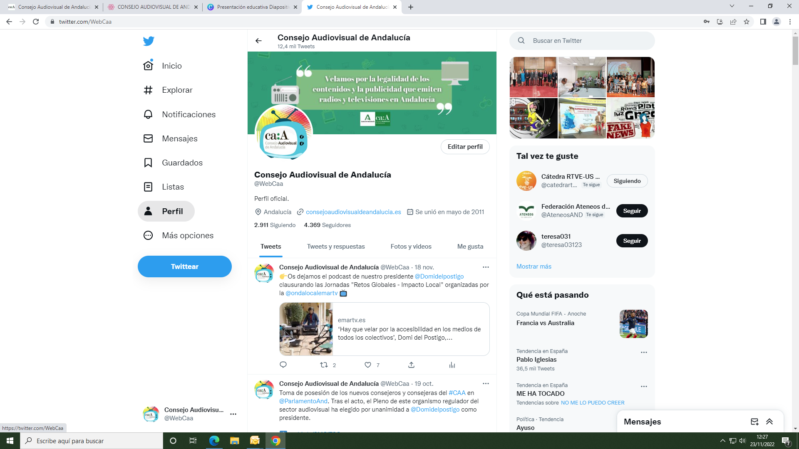
Twitter 4369 seguidores

Slide 2
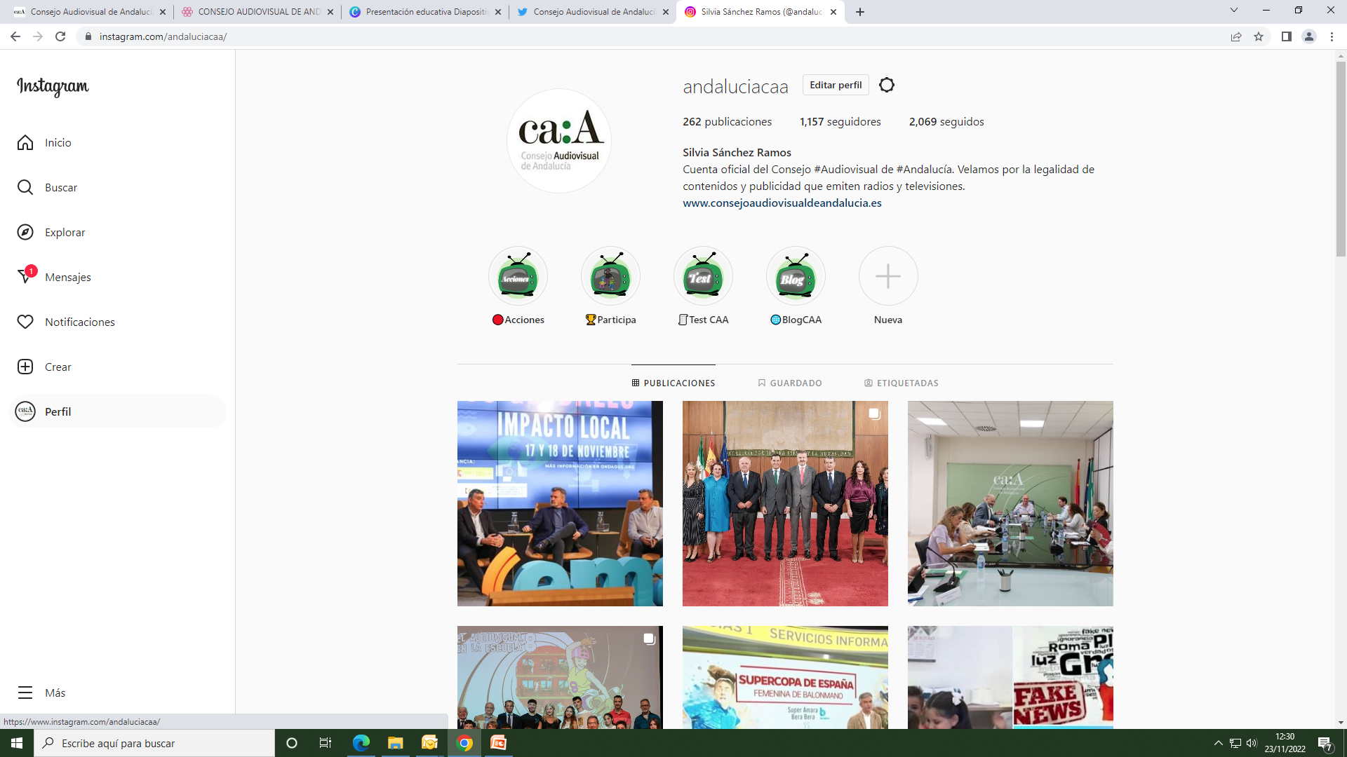
IG 1157 seguidores

Slide 3
Fb

